Slide 1

Formation HP-CSA
STERIA – P&IO
.

Slide 2
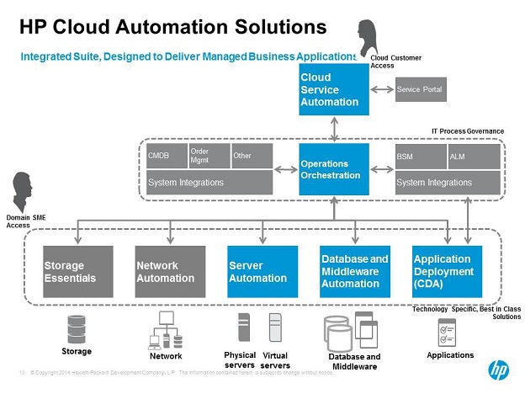
Vue générale

Slide 3
Cas d'utilisation: Présentation des composants
HP Cloud Service Automation
MySQL Database
Tomcat Application Server
Load balancer Pyranha (RedHat)
RedHat Firewall
(iptables)
Browser / Jumphost
HP Operations Orchestration
HP Network Automation
vCenter
HP Helion CloudSystem 8 /
HP Converged System / 3PAR SAN Storage

Slide 4
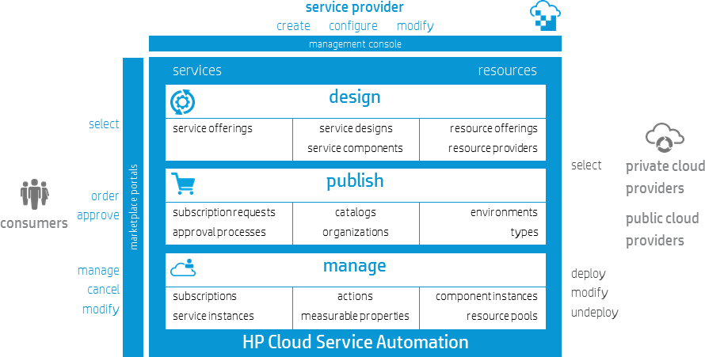
Présentation fonctionnelle

Slide 5
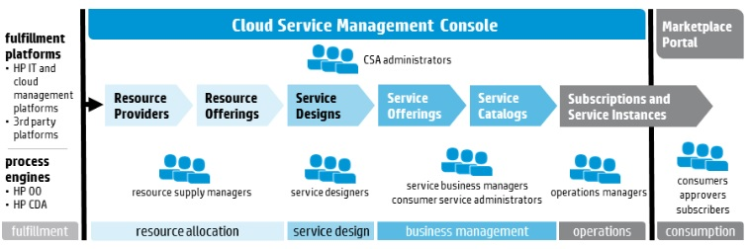
Fonctionnalités de CSA

Slide 6
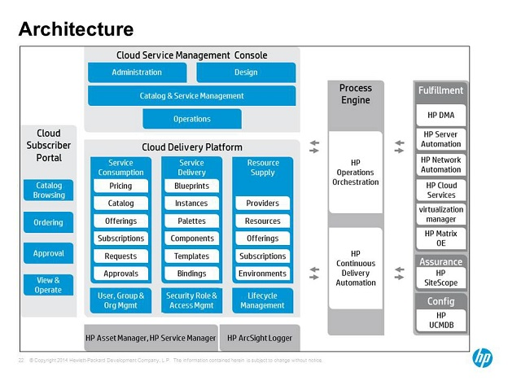
CSA est structuré autour d'une architecture fonctionnelle extensible avec des niveaux de composants indiquées dans ce diagramme.

Slide 7
Rôles dans les cas d'utilisations (°)
Rôle | Description
HP CSA Administrator [Administrateur de HP CSA] | L'Administrateur de HP CSA a accès à toutes les fonctionnalités de la console de gestion HP CSA et configure l'authentification et l'autorisation d'accès à HP CSA
Service Designer [Concepteur de service] | The Service Designer [le concepteur de service] dessine, met en œuvre [implémente] et maintient des conceptions de services (également dénommés plans [blueprints])
Resource Supply Manager [gestionnaire de la fourniture de ressources] | Le gestionnaire de la fourniture de ressources [Resource Supply Manager] crée et gère des ressources du cloud, tels que les fournisseurs et les offres de ressources.
Service Business Manager [gestionnaire de services aux entreprises] | The Business Service Manager [le gestionnaire de services aux entreprises] crée et gère des offres de services et des catalogues de services
Service Operations Manager [gestionnaire des opérations de service] | The Service Operations Manager consulte [regarde ou contrôle ?][to view] gère les abonnements et les instances de service
Subscriber [Abonné] | Les utilisateurs des affaires de l'entreprise ou des services à l’entreprise (?) [Enterprise business users] qui s’abonnent à des services de cloud de HP CSA. Un abonné initie la prestation de services et la fourniture de ressources en faisant une demande de service dans le portail du marché, qui doit être approuvé selon un processus préconfiguré [prédéfini].
(°) Use case : cas d'utilisation (?) ou cas d’école (?)

Slide 8
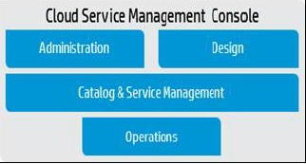
Cloud Service Management Console
La console de gestion du Service Cloud fournit de l'administration générale et la configuration du système de CSA. Les tâches d'administration primaires sont organisées autour de la création et la configuration des organisations au sein du système.
CSA définit une organisation nécessaire du fournisseur de CSA, organisation qui représente le fournisseur de services. Les organisations de consommateurs supplémentaires sont configurés dans la zone d'administration. Chaque organisation peut être configuré de façon autonome avec son propre service d'annuaire, les personnalisations du portail, les infrastructures de notification, et l'accès du groupe. Les groupes mises en œuvre dans le service d'annuaire Lightweight Directory Access Protocol (LDAP) sont identifiés ici et associés à des rôles.
Les catalogues de services sont associés à des groupes spécifiques au sein des organisations. Il y a un catalogue mondial partagé pour les offres de services communs, mais des catalogues individuels sont configurés pour être consultée par un ou plusieurs groupes.
Les offres de services sont d'abord créés dans la console de gestion du Service de Cloud CSA, et peuvent ensuite être publiés dans un ou plusieurs catalogues. Les services offerts comprennent des attributs tels que les détails de prix, de la documentation, et des fonctions de présentation personnalisée.

Slide 9
Cloud Delivery Platform :
La plate-forme de livraison de CLOUD comprend trois principaux domaines fonctionnels:
• l'approvisionnement en ressources comprend les fournisseurs de ressources à laquelle les actions d'automatisation des courtiers [fournisseurs] de la CSA sont configurés. Chaque fournisseur peut offrir une ou plusieurs collections de ressources qui peuvent être gérés par les actions d'une offre de ressources. Les offres de ressources identifient les fournisseurs qui sont capables d'exécuter les actions pour gérer une ressource particulière et cartographier ces actions dans les états et les transitions du cycle de vie spécifiques. Les offres de ressources sont des collections d'actions réutilisables et peuvent faire référence à plusieurs instances de fournisseur. Les environnements sont utilisés pour associer les fournisseurs spécifiques avec des catalogues d'offres pour déterminer quels fournisseurs de servir les communautés spécifiques aux abonnés. L'approvisionnement en ressources fournit le cadre pour la gestion des services de cycle de vie.
• la prestation de services fournit les éléments de conception qui forment la base d'une offre de service, et gère la création d'instances de service lors d'une demande de souscription est remplie. Le service de livraison sélectionne le fournisseur spécifique, et se lie offres de ressources dans un design à des instances de services spécifiques, la création d'un abonnement à un fournisseur de ressources. Actions associées à chaque composant sont exécutées en séquence quand une instance de service est traitée par le cycle de vie du service. La prestation de services fournit également un cadre pour la sécurité et la gestion de l'accès basé sur les rôles. Service Designer est le rôle clé dans cette fonction.

Slide 10
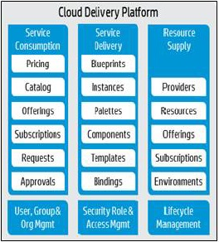
Cloud Delivery Platform (suite) :
La consommation des services représente les fonctions d'abonnés face de l'ASC. Après un service est conçu, une entreprise Service Manager compose une offre de service qui ajoute des options personnalisées de souscription, la tarification et de documentation pour la conception. The Business Service Manager configure les politiques d'approbation pour les offres individuelles ou pour des catalogues d'offres. Offres individuelles peuvent être publiés et rendus visibles aux abonnés à un ou plusieurs catalogues de services. Environnements pour la sélection du fournisseur sont configurés pour les catalogues de services.

Slide 11
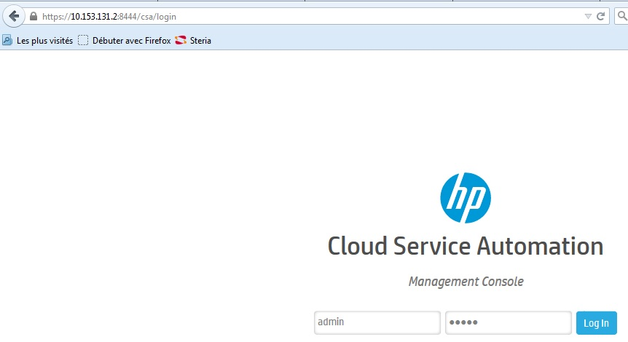
accès à la console d’administration CSA

Slide 12
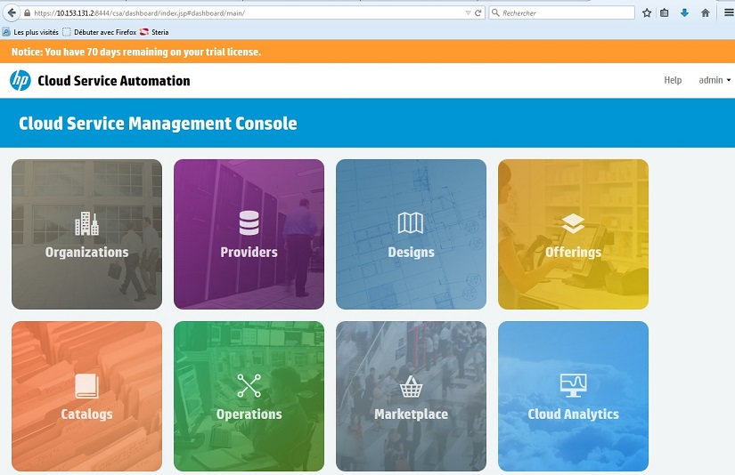
Cloud Service Management Console
Console d’administration CSA

Slide 13
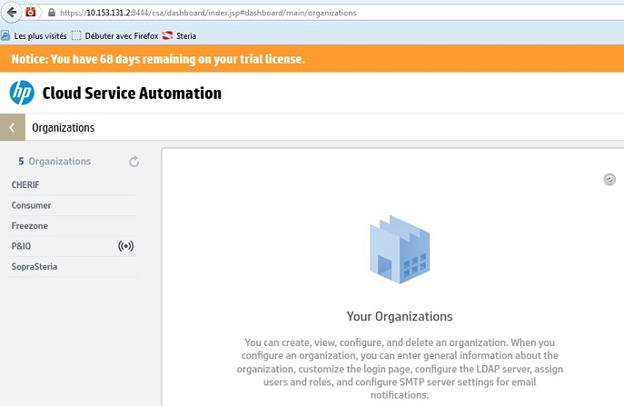


Slide 14
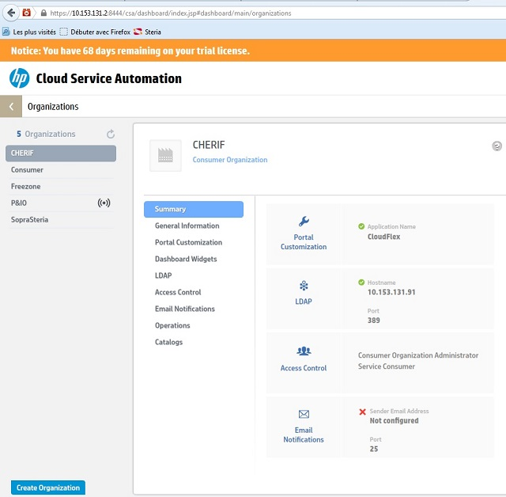

Slide 15
Si la licence est dépassée :
Manage Software License
This software requires licensing after an initial trial period has been exceeded. To obtain a license, contact your HP sales team or go to the HP licensing web site http://www.hp.com/go/csa

Slide 16

Une démonstration étape par étape avec des captures d'écran, à partir d'un système de démonstration

Slide 17
Prérequis : installation [setup] & configuration de HP CSA
Role: Service Business Manager [gestionnaire des services à l’entreprise]
HP CSA Management Console
Console de gestion de HP CSA
A. Installation des Organisations
B. Définir le(s) Catalogue(s)
C. Processus d'approbation
Les organisations sont créées pour définir et séparer les droits et vues pour les abonnés [sur les locataires]
Le catalogue sera définie et liée à une organisation
Le processus d'approbation externe sera défini

Slide 18
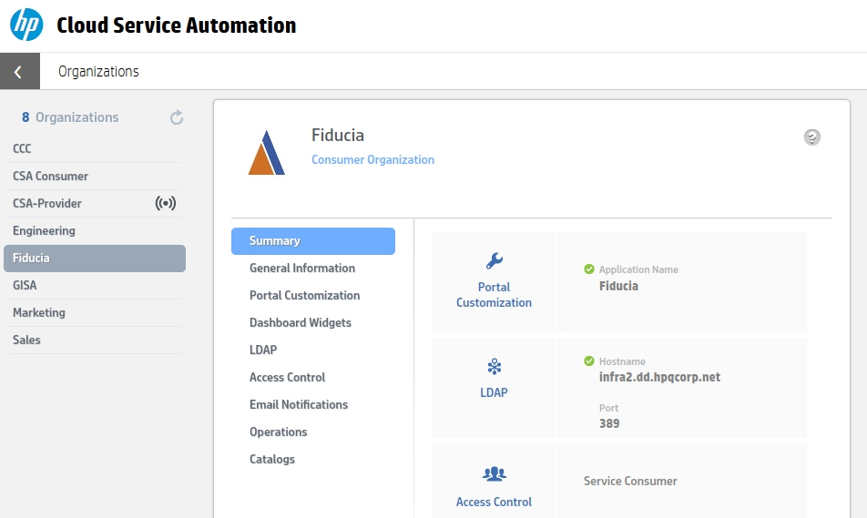

Organisations
A. Installer les organisations
B. Définir le catalogue
C. Processus d’approbation
Germany
Germany
Germany

Slide 19
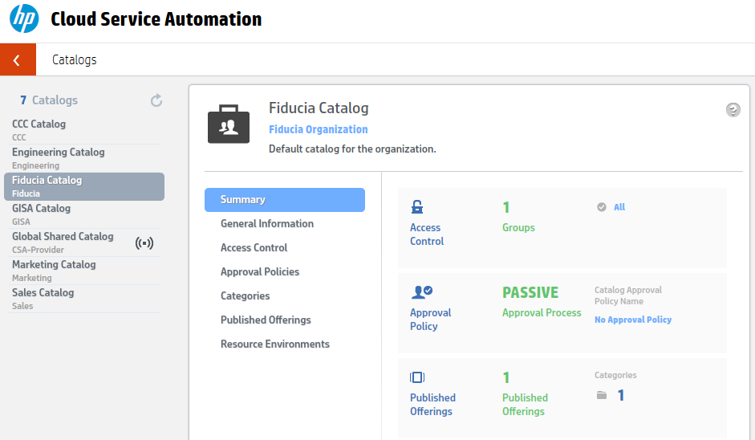
Catalogue
A. Installer les organisations
B. Définir le catalogue
C. Processus d’approbation
Germany
Germany Organization
Germany Catalog

Slide 20
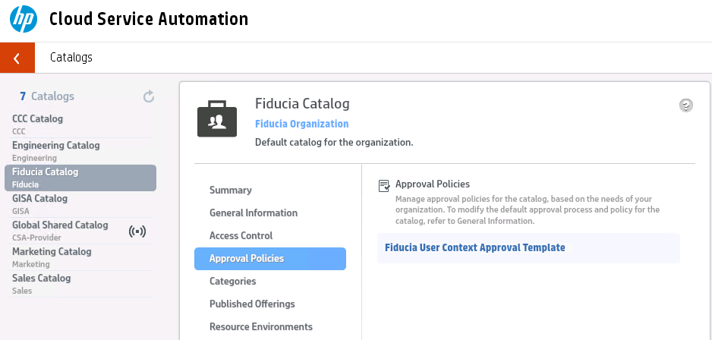
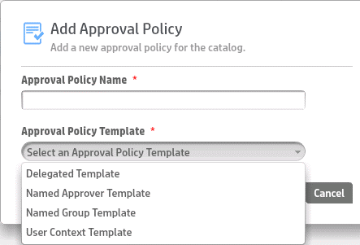
Processus d’approbation
A. Installer les organisations
B. Définir le catalogue
C. Processus d’approbation
Germany
Germany Organization
Germany Catalog

Slide 21
HP Cloud Service Automation
Rôles et fonctionnalités
3.
Créer un ordre
1. Créer un design [service]
2. Créer une offre
4. Gérer un ordre
[commande]

Slide 22
1. Créer un design
3. Create order
4. Manage order
2. Create offering
Créer un Service
1. Créer un Design
[service]
3. Créer un Ordre
[commande]
4. Gérer un Ordre
[commande]
2. Créer une Offre
HP CSA Management Console
[Console de gestion du HP CSA]
HP CSA Marketplace Portal
[Portail du marché de HP CSA]

Slide 23
1. Créer un design
3. Create order
4. Manage order
2. Create offering
Créer un Service
Rôles : Resource Supply Mgr [gestionnaire de la fourniture de ressources] et Service Designer [concepteur de services].
A. Définir le Service
C. Créer un arbre des services
B. Vérifier et créer Resources
Conception sur le papier
HP CSA Management Console
[Console de gestion du HP CSA]
Planification du Service
Enquêter sur l'économie des services
Vérifier les ressources existantes
Fournir de nouvelles ressources
Implementation de la conception de service [service design] dans HP CSA Designer

Slide 24
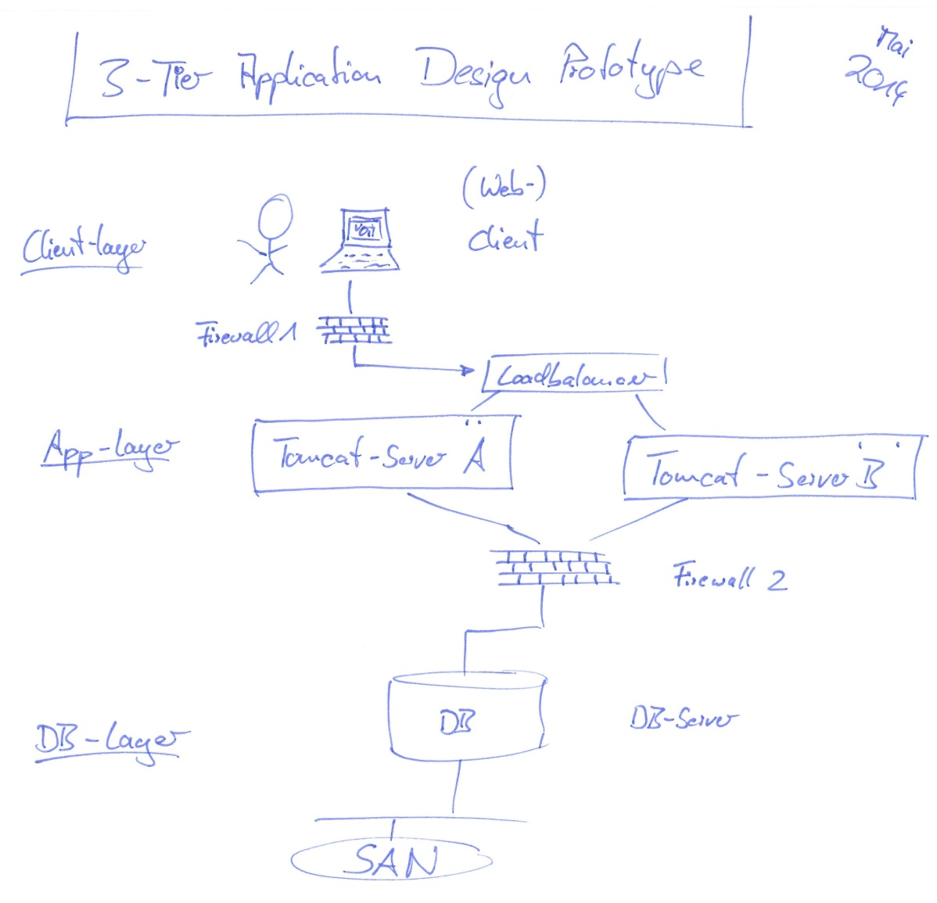
Cas d’usage : "application tiers - concevoir et déployer"
1. Créer un design
3. Create order
4. Manage order
2. Create offering
(Web) Client
FW
Load balancer
Tomcat Server
Tomcat Server
FW
DB Server
SAN

Slide 25
Cas d‘usage : "application tiers - concevoir et déployer"
Browser
Client
RedHat 6.4 iptables
Environment
RedHat pyranha LB
Tomcat Application Server
RedHat 6.4 iptables
MySQL
HP 3PAR

Slide 26
1. Create design
3. Create order
4. Manage order
2. Create offering
Définir un Service
A. Define Service
C. Create service-tree
B. Check/create resources
Role: Service Designer
  Ce qui est autorisé à changer après sa fourniture [son provisionnement] (cycles de vie)
  Démontage [retrait] du service. Comment?
  Sauvegarde, virus-scanner, CMDB
  Comment les ressources sont libérés ? (par exemple, licences)
  Gouvernance : comment est le processus d'approbation ?
  Créer de la documentation pour le service
  Approbation pour sa réalisation (Business [Entreprise])
  Qu'est-ce qui devrait être offert et à quel prix? (économie)
  Pour quels clients / catalogues seront les services à créer ?
  Dans quelle catégorie, le service apparaîtra ?
  Dans quel environnement, le service devrait être disponible ?
    a) Rome, Munich, etc.
    b) Développement, Test / QA, intégration [staging], production
  Les ressources sont disponibles? Comment cela est-il déterminé?
  Ce qui sera installé par défaut? Quelles sont les options / les limites ?
Formation HP-CSA - Cloud Service Automation
26

Slide 27
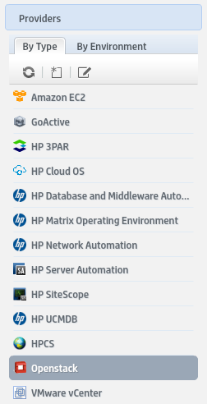
1. Créer un design
3. Create order
4. Manage order
2. Create offering
Vérifier les Ressources
A. Définir un Service
B. Vérifiez / créer des ressources
C. Créer un arbre de services
Rôle : Resource Supply Manager
[Gestionnaire de la fourniture de ressources].
Est-ce que fournisseur de ressources nécessaires existe ?
Est-ce que les flux de travaux nécessaires existent ?
Est-ce que les environnements nécessaires existent ?
HP Helion OpenStack®

Slide 28
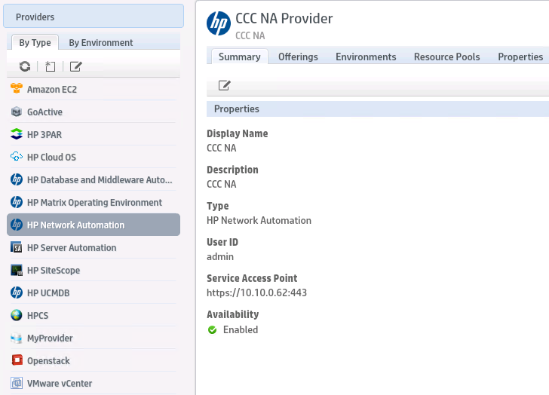
1. Créer un design
3. Create order
4. Manage order
2. Create offering
Fournisseur de ressources et de flux
A. Définir un Service
B. Vérifier et créer les ressources
C. Créer un arbre de services
Rôle : Resource Supply Manager
[gestionnaire de la fourniture de ressources]
HP Helion OpenStack®

Slide 29
A. Définir un Service
B. Vérifier et créer les ressources
C. Créer un arbre de services
Créer les ressources
Rôle : Resource Supply Manager
[gestionnaire de la fourniture de ressources]
1. Créer les fournisseurs
2. Importer les capacités des fournisseurs
HP CSA Management Console
[Console de gestion du HP CSA]
HP CSA Server
Le fournisseur de la ressource sera utilisée pour gérer les ressources. Ils existent généralement ou peuvent être créées.

Slide 30
1. Créer un design
3. Create order
4. Manage order
2. Create offering
Créer les ressources
A. Définir un Service
B. Vérifier et créer les ressources
C. Créer un arbre de services
Rôle : Resource Supply Manager
[gestionnaire de la fourniture de ressources]
1. Créer les fournisseurs
2. Importer les capacités des fournisseurs
HP CSA Management Console
[Console de gestion du HP CSA]
HP CSA Server
Créer des workflows (°) de fournisseurs
Créer des workflows pour la synchronisation des pools de ressources
Créer des workflows d'approbation externes
Les répertoires sont définis au format XML afin d'indiquer à HP CSA où les trouver
(°) Diagramme de flux

Slide 31
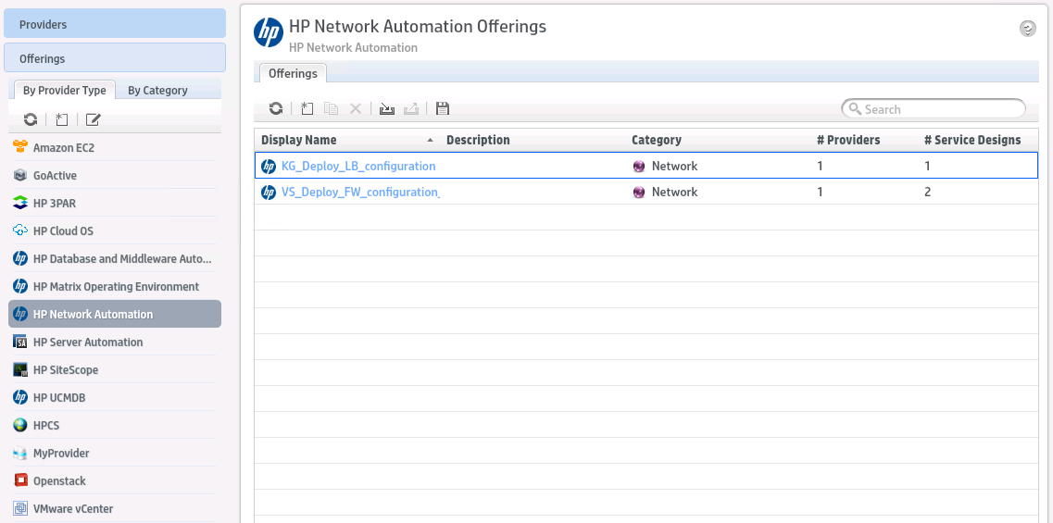
1. Créer un design
3. Create order
4. Manage order
2. Create offering
Fournisseurs de ressources et workflows
A. Définir un Service
B. Vérifier et créer les ressources
C. Créer un arbre de services
Exemple : HP Network Automation
HP Helion OpenStack®

Slide 32
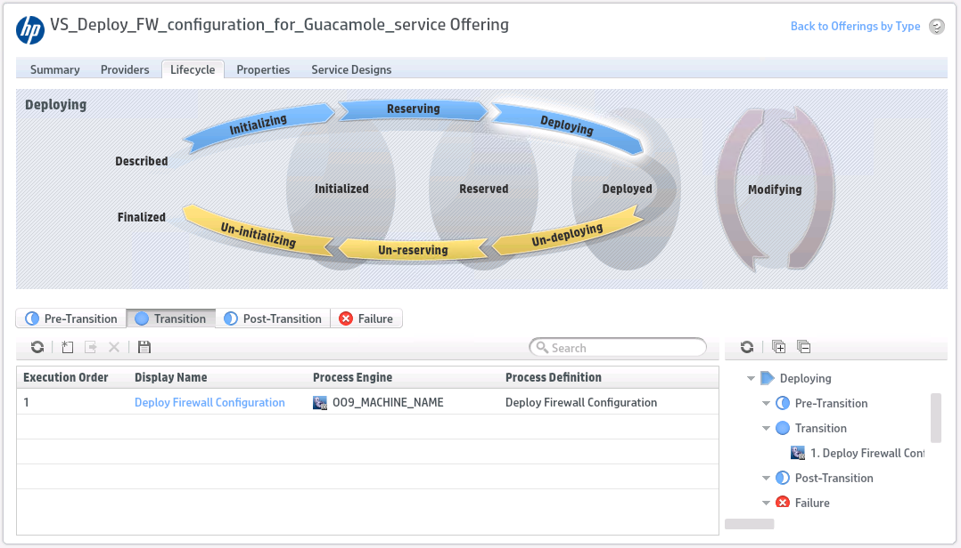
1. Créer un design
3. Create order
4. Manage order
2. Create offering
Fournisseurs de ressources et workflows
A. Définir un Service
B. Vérifier et créer les ressources
C. Créer un arbre de services
Exemple : HP Network Automation

Slide 33



1. Créer un design
3. Create order
4. Manage order
2. Create offering
Vue d'ensemble : Architecture
A. Définir un Service
B. Vérifier et créer les ressources
C. Créer un arbre de services
Resource Provider
IT consumers and users
Mobile
Dev
Test
Enterprise user
Partner user
LOB user
IT teams and administrators
Server
Network
Storage
Database
QA
IT Process Automation & Orchestration
App
Security
Release
Infrastructure, platforms, services
●●
Platforms, databases, middleware
●●
Physical/Virtual servers
Public/Managed services
Storage
Network

Slide 34
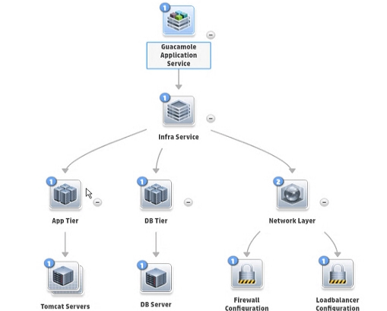
1. Créer un design
3. Create order
4. Manage order
2. Create offering
Create Service
A. Définir un Service
B. Vérifier et créer les ressources
C. Créer un arbre de services
Rôle : Concepteur de service [Service Designer] (technique)
D

Slide 35
1. Create design
3. Create order
4. Manage order
2. Créer une offre
Conception [Design] de Service
2. Créer une offre
1. Créer un design [une conception]
3. Créer un ordre [une commande]
4. Gérer un ordre
2. Créer une offre
HP CSA Management Console
[Console de gestion du HP CSA]
HP CSA Marketplace Portal
[Portail du marché de HP CSA]

Slide 36
1. Create design
3. Create order
4. Manage order
2. Créer une offre
Installation et configuration de HP-CSA
Role: Service Business Manager
B. Setup Pricing
C. Documentation
A. Setup Options
D. Select Approval Process / Publishing
HP CSA Management Console
[Console de gestion du HP CSA]
HP CSA Marketplace Portal
[Portail du marché de HP CSA]
Define service options
Define
price model
Add documentation
Select approval process and publish service

Slide 37
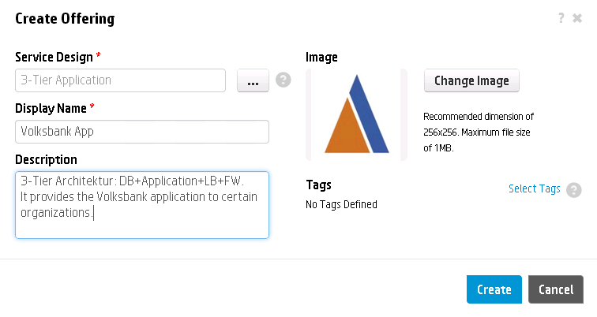

1. Create design
3. Create order
4. Manage order
2. Créer une offre
Créer une offre
B. établissement des prix
C. Documentation
A. Installer les Options
D. Sélectionner le processus d'approbation / de publication
City App
City App

Slide 38
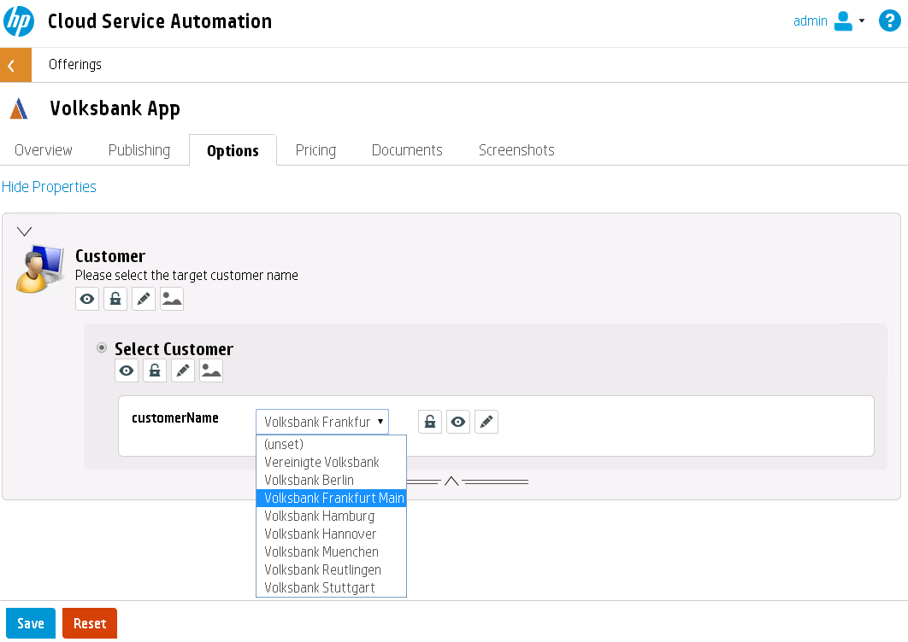

1. Create design
3. Create order
4. Manage order
2. Créer une offre
Créer une offre
B. établissement des prix
C. Documentation
A. Installer les Options
D. Sélectionner le processus d'approbation / de publication
City App

Slide 39
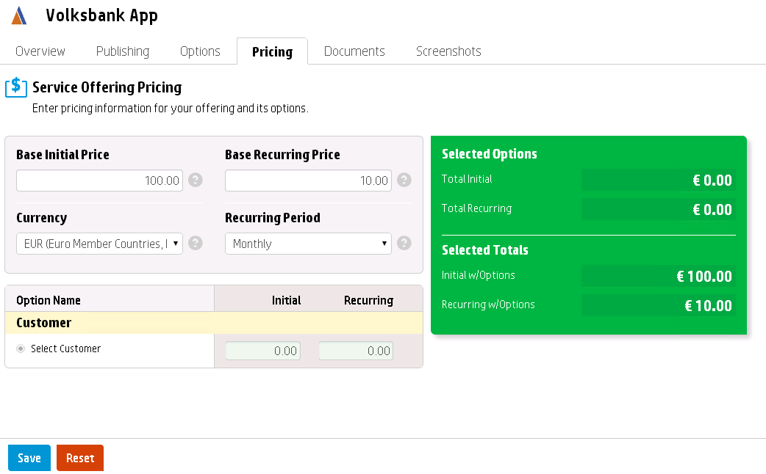

Etablissement des prix
B. établissement des prix
C. Documentation
A. Installer les Options
D. Sélectionner le processus d'approbation / de publication
City App

Slide 40
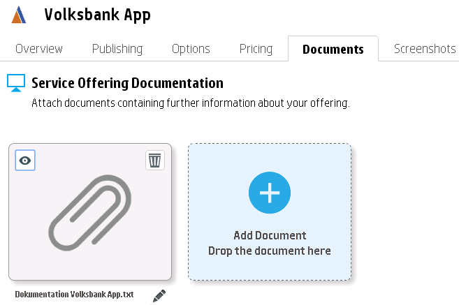

1. Create design
3. Create order
4. Manage order
2. Créer une offre
Ajout de la documentation
B. établissement des prix
C. Documentation
A. Installer les Options
D. Sélectionner le processus d'approbation / de publication
City App
Documentation City App.txt

Slide 41
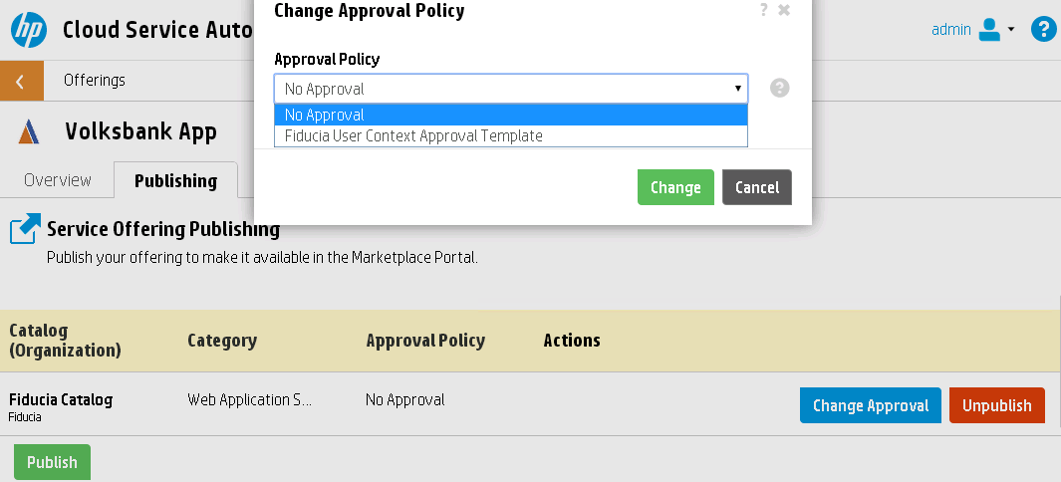

1. Create design
3. Create order
4. Manage order
2. Créer une offre
Sélectionner le processus d’approbation
B. établissement des prix
C. Documentation
A. Installer les Options
D. Sélectionner le processus d'approbation / de publication
City App
Germany User Context Template
Germany
Catalog

Slide 42
1. Create design
3. Créer un ordre
4. Manage order
2. Create offering
Service Design
Créer un design
3. Créer un ordre
4. Gérer les ordre
2. Créer une offre
HP CSA Management Console
HP CSA Marketplace Portal

Slide 43
1. Create design
3. Créer un ordre
4. Manage order
2. Create offering
Créer un ordre
Rôle : Utilisateur
C. Sélectionner le service et les options
D. Commander le service
B. Sélectionner le catalogue
A. Login sur le portail
HP CSA Marketplace Portal

Slide 44

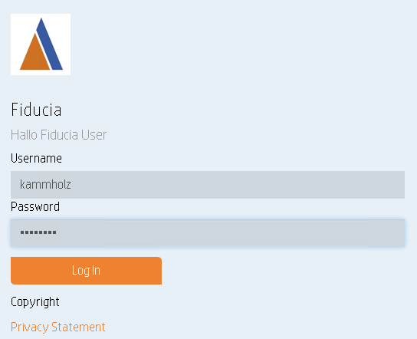
1. Create design
3. Créer un ordre
4. Manage order
2. Create offering
Login / accès au portail
A. Login au portail
B. Select ion du catalogue
C. Sélectionner le service et ses options
D. Commander le service
Germany
Germany User

Slide 45
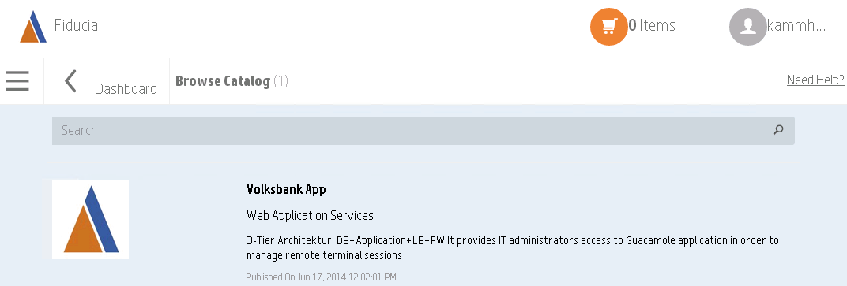

1. Create design
3. Créer un ordre
4. Manage order
2. Create offering
Sélectionner le catalogue
A. Login au portail
B. Select ion du catalogue
C. Sélectionner le service et ses options
D. Commander le service
Germany
City App

Slide 46
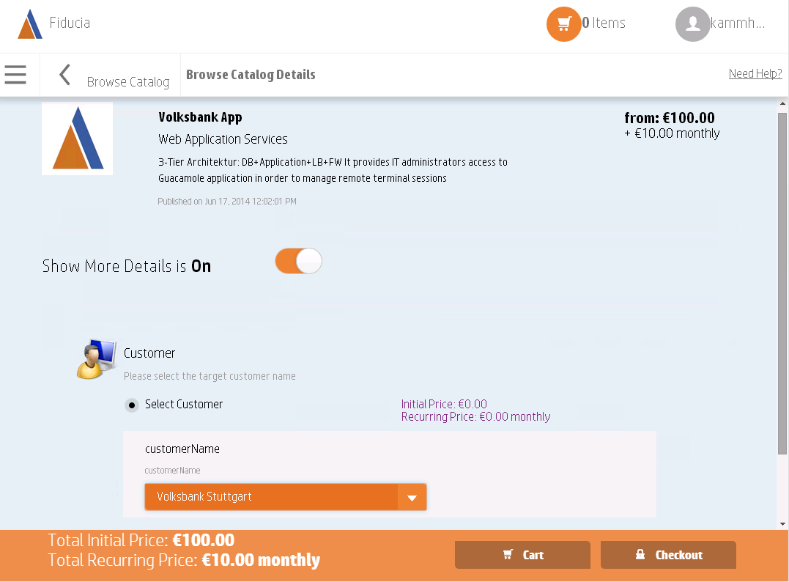


1. Create design
3. Créer un ordre
4. Manage order
2. Create offering
Vue d'ensemble du service
A. Login au portail
B. Select ion du catalogue
C. Sélectionner le service et ses options
D. Commander le service
Germany
City App

Slide 47
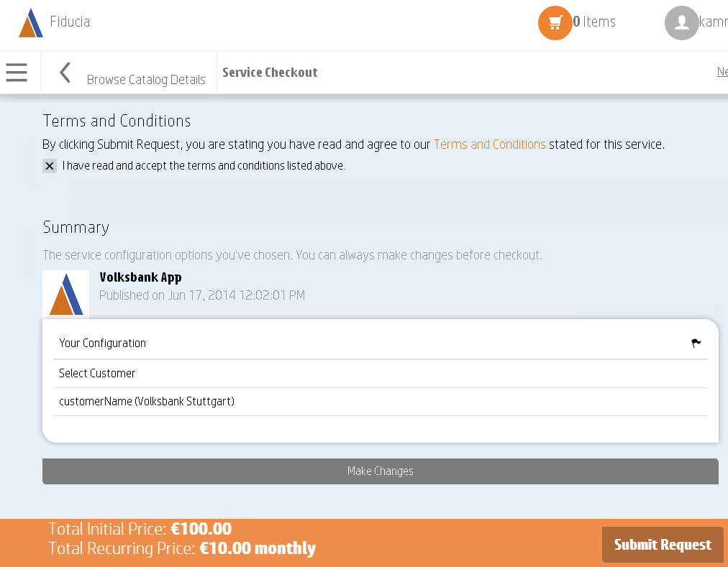

1. Create design
3. Créer un ordre
4. Manage order
2. Create offering
Vérifiez les termes et les conditions
A. Login au portail
B. Select ion du catalogue
C. Sélectionner le service et ses options
D. Commander le service
Germany
City App
(Stuttgart)

Slide 48
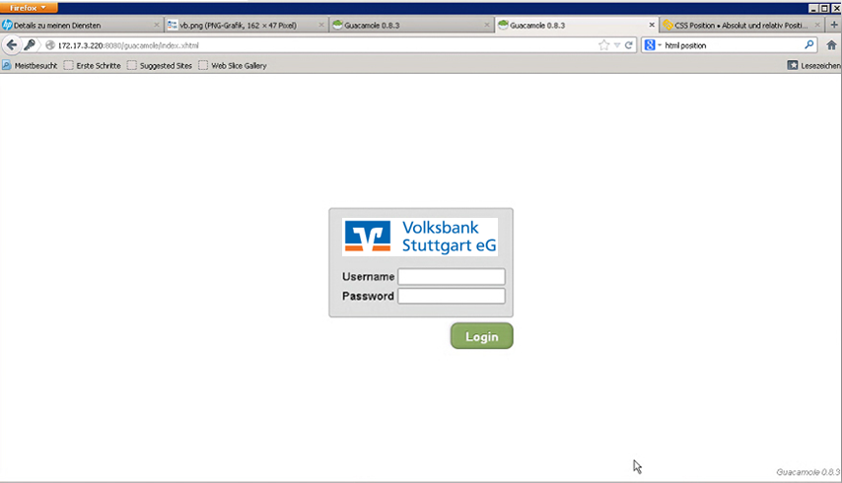

1. Create design
3. Créer un ordre
4. Manage order
2. Create offering
Application ville [City app]
Le service est approvisionné avec des options
Nach einer Weile …
Stuttgart

Slide 49
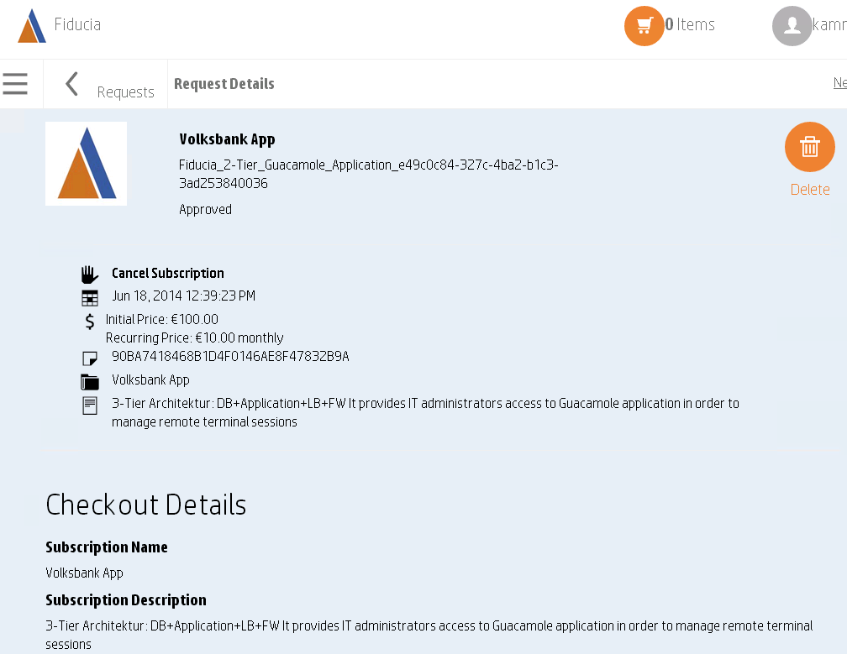
1. Create design
3. Create order
4. Gérer les commandes
2. Create offering
Gérer les demandes de commande
[Manage Order Requests]
Germany
City App Stuttgart
Germany_2T
City App

Slide 50
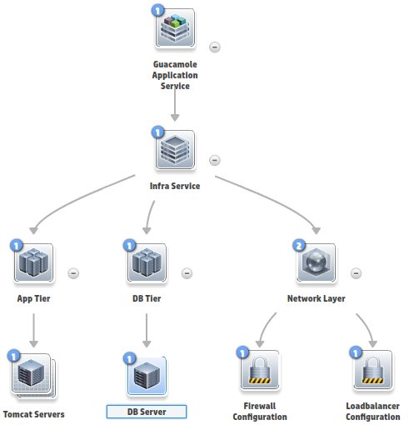
Certaines informations internes détaillées des projets
Lancer le processus des commandes de composants
[Process Order of the Components]

Slide 51
Cas d'utilisation: Présentation du réseau
[Use Case: Network Overview]
Jumphost:
(Web) Client
10.10.0.0/24
End User PC
11.1.1.0/24
.1
FW 1
172.17.0x.0/24
Separates VLAN per customer
.1
.250
.10
.11
customer
city …
Load balancer
Tomcat Server A
Tomcat Server B
172.17.1x.1
172.17.1x.0/24
VLAN | TIER | CUSTOMER NAME | App-Tier1 | App-Tier2 | DB-Tier
250 | 1 | Berlin | 172.17.0.0 | 172.17.10.0 | 172.17.20.0
251 | 1 | Heidelberg | 172.17.1.0 | 172.17.11.0 | 172.17.21.0
252 | 1 | Frankfurt Main | 172.17.2.0 | 172.17.12.0 | 172.17.22.0
253 | 1 | Reutlingen | 172.17.3.0 | 172.17.13.0 | 172.17.23.0
254 | 1 | Stuttgart | 172.17.4.0 | 172.17.14.0 | 172.17.24.0
255 | 1 | Hamburg | 172.17.5.0 | 172.17.15.0 | 172.17.25.0
256 | 1 | Munich | 172.17.6.0 | 172.17.16.0 | 172.17.26.0
257 | 1 | Hanover | 172.17.7.0 | 172.17.17.0 | 172.17.27.0
FW 2
172.17.2x.1
172.17.2x.0/24
DB-Server
(*) separates management network is not displayed

Slide 52
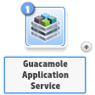

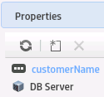







Processus des composants
Properties:
maxServerCount: 4
minServerCount: 2
serverCount: 2
xlsHeaderName: APPTIER
VS_VCENTER_2TIER Resource Binding / Deploy/Un-Deploy: Transition Phase:
vCenter 2tier wo Custspec - Deploy
vCenter 2tier wo Custspec - Undeploy
Lifecycle / Deploy: Post-Transition Phase:
1. LCA – Configure Tomcat
Properties:
maxServerCount: 2
minServerCount: 1
serverCount: 1
xlsHeaderName: DBTIER
VS_VCENTER_2TIER Resource Binding / Deploy/Un-Deploy: Transition Phase:
vCenter 2tier wo Custspec - Deploy
vCenter 2tier wo Custspec - Undeploy
Lifecycle / Deploy: Post-Transition Phase:
1. LCA – Configure DB
VS_Deploy_FW_configuration_for_Guacamole_service (NA) Resource Binding / Deploy/Un-Deploy: Transition Phase:
Properties:
dhcpEnabled: false
dhcpRange:
vlanId: 0
vlanIPSubnet:
vlanSubnetMask:
vlanTag:
Deploy Firewall Configuration
Undeploy Firewall Configuration
KG_Deploy_LB_configuration (NA) Resource Binding / Deploy/Un-Deploy: Post-Transition Phase:
Deploy Load Balancer Configuration
Undeploy Load Balancer Configuration

Slide 53
Cas d’utilisation de projet
Efforts et défits
Savoir-faire / compétences des technologies étrangères
Accumulation de démo-environnement / disposition du réseau [network-layout]
Approvisionnement des ressources
Réalisation technique
La création de diagramme de flux
Etc.
Gestion de projet
Plus grands défis?
La coordination interne - les différents départements, les rôles, etc.
Interfaces / processus
Savoir-faire / compétences pour les technologies étrangères

Slide 54
1. Create design
3. Create order
4. Manage order
2. Create offering
Sommaire
Le fournisseur de ressource peut-il être ajouté et utilisé facilement? (VMware, HP CloudSystem Helion, Microsoft, etc.)
Plate-forme de gestion intégrée pour Cloud géré ou Privé / Public et IT traditionnel
Facile à intégrer différentes ressources connues et inconnues
HP Cloud Service Automation: coffre-fort, HA, pour les petites et entreprises clients, plate-forme de gestion commune
Pas de vendeur « vérouillé » (?) lock-in
Entièrement automatisé avec une architecture ouverte, flexible et extensible
L'utilisation de standards industriels (OpenStack / TOSCA)
State-of-the-art [l’état de l’art] des Service Designer pour intégrer facilement des services de cloud multiples et hybrides
L'intégration native avec la solution HP Helion basée OpenStack

Slide 55
Annexe : Lexique
Action
Commande disponible dans le portail du marché, pour les abonnements actifs. Par exemple, dans un abonnement actif qui comprend un composant de serveur, vous pourriez être en mesure d'émettre des commandes qui commencent, arrêter ou suspendre le serveur. Sélection de l'action dans le portail du marché crée une demande pour l'action. Les concepteurs de services de configurer les actions de cycle de vie dans le service Cloud Management et désigné les actions de cycle de vie sont visibles aux abonnés comme des actions. Voir aussi Lifecycle action.
Approbateur [aprover]
Une personne qui est autorisée à approuver les demandes de services à partir d'un ensemble d'abonnés (membres d'une organisation qui demandent des services de cloud computing). Voir aussi abonné et demande de service.
Cloud Computing
Un modèle pour permettre un accès pratique à la demande réseau à un réservoir partagé de ressources informatiques configurables (par exemple, réseaux, serveurs, stockage, applications et services) qui peuvent être provisionnés rapidement et libérés avec un effort de gestion minimale ou de l'interaction de fournisseur de services. De l'Institut national des normes et de la technologie, Laboratoire de la technologie de l'information: Le NIST Définition du Cloud Computing par Peter Mell et Tim Grance (http://www.nist.gov/itl/cloud/upload/cloud-def-v15.pdf ) .
Formation HP-CSA - Cloud Service Automation
Formation HP-CSA - Cloud Service Automation
55
55

Slide 56
Annexe : Lexique
Service de Cloud
Une entité pour la livraison de la capacité de cloud computing pour les clients qui peuvent utiliser l'un des modèles de service suivants: Infrastructure-as-a-Service (IaaS), Platform-as-a-Service (PaaS), ou Software-as-a -Service (SaaS).
Administrateur de service à la clientèle
Un rôle d'utilisateur de HP CSA. L'administrateur configure service à la clientèle et gère les organisations de consommateurs et des fournisseurs. Voir aussi administrateur de la CSA, Resource Manager Supply, de services aux entreprises Gestionnaire, Service Designer, directeur des opérations de service et des rôles d'utilisateur.
Administrateur CSA
Un rôle d'utilisateur HP CSA. L'administrateur du CSA a accès à toutes les fonctionnalités de la console de gestion des services Cloud et configure l'authentification et l'autorisation d'accès de HP CSA initialement. Voir aussi administrateur service à la clientèle, des ressources Directeur Supply, de services aux entreprises Gestionnaire, Service Designer, directeur des opérations de service et des rôles d'utilisateur.
tableau de bord [dashboard]
La page de navigation initiale pour le service HP Cloud Automation.
Formation HP-CSA - Cloud Service Automation
56

Slide 57
Annexe : Lexique
HP Cloud Service Automation
HP Cloud Service Automation (HP CSA) est une plate-forme unique qui orchestre le déploiement des ressources d'infrastructure et les architectures d'applications complexes multi-niveaux. HP intègre des ACVM et met à profit les forces de la gestion de centre de données HP et plusieurs produits d'automatisation, la gestion des ressources, la conception en ajoutant un service de placement, et un portail client pour créer une solution complète d'automatisation de service.
HP CloudSystem Matrice [matrice du système HP-Cloud]
Un composant CSA HP intégré qui fournit une plate-forme d'infrastructure convergée pour les déploiements de cloud privé, y compris HP Matrice environnement d'exploitation orchestration des infrastructures (d'orchestration des infrastructures) de logiciels pour la conception de services interactifs et HP BladeSystem pour l'architecture de la lame.
HP Cloud Services Management Console [Console de gestion des services HP-Cloud]
Logiciel qui fournit une conception de la CSA et interface d'administration HP. Le Service Management Console Cloud est conçu pour soutenir les rôles suivants: Administrateur service à la clientèle, administrateur CSA, Resource Manager Supply, de services aux entreprises Gestionnaire, Service Designer, et directeur des opérations de service. Voir aussi Portail marché HP.
Formation HP-CSA - Cloud Service Automation
57

Slide 58
Annexe : Lexique
Portail marché HP
Logiciel qui fournit des services de CLOUD aux abonnés (clients) en fournissant un ou plusieurs catalogues de services par organisation. Le portail du marché est intégré dans et expédié avec HP CSA.
HP Operations Orchestration
HP Operations Orchestration (HP OO) est un produit logiciel qui coordonne la communication entre les produits intégrés et périphériques gérés. Flux HP OO personnalisés sont essentiels pour la mise en œuvre du service de cycle de vie de HP CSA. Voir aussi HP Operations Orchestration Flow.
HP Operations Orchestration flow [flux de HP-OO]
Une course-book automatisation flux de travail composé des opérations, sous-flux, et intégrations qui mettent en œuvre une action discrète. Flux sont synchronisés avec HP CSA, et présenté comme actions qui peuvent être configurés avec des offres de ressources ou directement attachée aux composants. Flux HP Operations Orchestration sont créés, modifiés et enregistrés à l'aide HP Operations Orchestration Studio. HP CSA comprend un ensemble de l'échantillon HP Opération Orchestration flux utilisé par les HP CSA conceptions de service de l'échantillon. Voir aussi Contenu et HP Operations Orchestration (HP OO).
Formation HP-CSA - Cloud Service Automation
58

Slide 59
Annexe : Lexique
Cycle De Vie
Les étapes de déploiement par programmation un service en CLOUD : l'initialisation, la réserve, et le déploiement. Ou, inversement, les étapes de la suppression d'un service cloud de déploiement: non-déploiement, non-provisionnement, et non-initialisation. Le cycle de vie du service a aussi un état de modification séparée.
Lifecycle action [Action du cycle de vie]
Une fonction qui se exécute automatiquement à un état du cycle de vie spécifié et sous-état. Les actions de cycle de vie référencent des définitions de processus internes ou externes, qui effectuent l'action spécifique, comme l'initialisation, réservation, ou le déploiement d'un abonnement au service. Actions de cycle de vie peuvent être appliquées à des composants de service ou des offres de ressources dans le cadre du cycle de vie du service. Les actions de cycle de vie peuvent également être configurés sur les états stables et rendus visibles aux abonnés dans le portail du marché. Voir aussi Actions, cycle de vie, et une définition de processus.
État du cycle de vie
Un état du cycle de vie représente une étape dans le provisioning [fourniture] de services de des cycles de vie de HP-CSA. Ce sont les états transitionnels, les états stables, ou les états modifiés.
Formation HP-CSA - Cloud Service Automation
59

Slide 60
Annexe : Lexique (suite)
Organisation
Une entité définie par l'administrateur de la CSA, qui détermine le point d'entrée d'un membre dans le système de Cloud et associe à ses membres des services et des ressources. Une organisation peut être une entreprise, unité d'affaires, un service ou groupe. L’appartenance à une organisation est déterminée par la configuration de gestion de l'identité de l'organisation, qui accède HP CSA pour authentifier les identifiants de connexion de l'utilisateur. Voir aussi Provider Organization, Organisation des consommateurs et Lightweight Directory Access Protocol (LDAP).
Cloud publique [Public Cloud]
Un environnement où les applications de cloud computing sont détenues par un ou plusieurs prestataires de services publics (tels que HP Cloud Services, Amazon ou Google) et accessibles sur un tarif de base par des individus ou des organisations.
Ressource
Un exemple particulier de logiciel ou d'infrastructure utilisée pour permettre la prestation de services en CLOUD. Voir aussi fournisseur de ressources.
Formation HP-CSA - Cloud Service Automation
60

Slide 61
Annexe : Lexique (suite)
Resource binding [mise en liaison des ressources]
Un lien dans une conception de service entre une offre de ressources et un composant de service. Par exemple, une ressource offrant un modèle pour VMware vCenter VM spécifique peut être lié à un composant de service de groupe de serveurs. La ressource de liaison veille à ce que l'offre de ressources est provisionné dans le cadre du déploiement du composant de service.
Catégorie de ressources
Une classification de l'offre de ressources pour l'amélioration de filtrage et d'identification. HP CSA comprend certaines catégories prédéfinies out-of-the-box. Une catégorie est associée à une offre de ressources et est également utilisé lors de l'attribution de ressources à des offres de services dessins. Voir aussi contrainte.
Offre de ressources
Une capacité offert par un fournisseur (ou un groupe de fournisseurs) associé à un plan de service. Offres de ressources sont définis dans la console de gestion des services Cloud. Une offre a un seul type de fournisseur et une catégorie de ressources unique. Une offre est associée avec les fournisseurs pour indiquer quel fournisseurs soutenir l'offre.
Formation HP-CSA - Cloud Service Automation
61

Slide 62
Annexe : Lexique (suite)
Pool de ressources
Un pool de ressources associées à un fournisseur de ressources. Notez que les pools de ressources se appliquent qu'à certains types de fournisseurs, tels que HP Matrice environnement d'exploitation et VMware vCenter.
Fournisseur de la ressource
Une plate-forme de gestion qui fournit Infrastructure-as-a-Service (IaaS) ou Software-as-a-Service (SaaS) vers le cloud. Par exemple, un fournisseur de HP Matrice environnement d'exploitation des services d'infrastructure des dispositions et des applications de base, tandis qu'un fournisseur de services de HP SiteScope surveille les applications.
Resource Supply Manager [gestionnaire de la fourniture de service]
Un rôle d'utilisateur de HP-CSA. Le gestionnaire de la fourniture de service crée et gère des ressources cloud, tels que les fournisseurs et les offres de ressources. Voir aussi administrateur service à la clientèle, l'administrateur de la CSA, gestionnaire de services aux entreprises, Service Designer, directeur des opérations de service et des rôles d'utilisateur.
Gestionnaire de services aux entreprises
Un rôle d'utilisateur de HP CSA. The Business Service Manager crée et gère des offres de services et des catalogues de services. Voir aussi administrateur du consommateur du service, administrateur CSA, Resource Manager Supply, Service Designer, directeur des opérations de service et des rôles d'utilisateur.
Formation HP-CSA - Cloud Service Automation
62

Slide 63
Annexe : Lexique (suite)
Catalogue des services
Une collection d'offres de services, configuré dans la console de gestion des services Cloud. Les abonnés voient les offres de services à partir des catalogues spécifiques à l'organisation lorsqu'ils se connectent au portail du marché.
Composant de service
Représente un élément nécessaire à la réalisation d'un abonnement de service et fournit un cadre pour décrire les actions et des offres de ressources nécessaires à la réalisation, la gestion, et de se retirer cet élément. Au cours du processus de conception, les composants de service sont créés à partir de types de composants et des modèles de composants.
service composite / Composant de service
Le composant de base d'une conception de service.
Consommateur de services
Un rôle d'utilisateur HP CSA. Les consommateurs de services demandent et gérer les abonnements offerts à leurs organisations. Voir aussi Rôles de l'utilisateur.
Formation HP-CSA - Cloud Service Automation
63

Slide 64
Annexe : Lexique (suite)
Conception des Services [Service design]
Un modèle (ou un plan) pour un service livrable. Une conception de service comprend une hiérarchie de composants de service, ainsi que les liaisons de ressources, options d'abonné, les actions de cycle de vie, et les propriétés personnalisées, tel que défini par le Service Designer. Voir aussi Concepteur Service et offre de service.
Service Designer / Concepteur de services
Un rôle d'utilisateur HP CSA. Les dessins de créateurs de services, met en œuvre et maintient des conceptions de services (également appelés plans). Voir aussi administrateur service à la clientèle, l'administrateur de la CSA, Resource Manager Supply, directeur de services aux entreprises, Operations Manager Service, Rôles de l'utilisateur.
Offre de service
Une entité développé par le gestionnaire de services aux entreprises d'affiner modèles de services existants (ou des plans), puis les publier sur un catalogue de services. Une offre de service ajoute prix, images et autres informations spécifiques requis pour le processus d'abonnement. Voir aussi services aux entreprises Gestionnaire, Service Designer, et la conception des services.
Formation HP-CSA - Cloud Service Automation
64

Slide 65
Annexe : Lexique (suite)
Service Operations Manager [gestion des opérations de service]
Un rôle d'utilisateur HP CSA. Les vues Operations Manager service et gère les abonnements et les instances de service. Voir aussi administrateur du consommateur du service, administrateur CSA, Resource Manager Supply, de services aux entreprises Gestionnaire, Service Designer, et rôles de l'utilisateur.
Demande de service
Une demande de prestation de services de cloud computing qui est engagée par l'abonné (utilisateur final) à partir du portail du marché. Après la demande de service est approuvée, la demande devient un abonnement. Voir aussi et à l'abonnement.
Topologie de service
Un diagramme de topologie d'une conception déployé de service (ou un plan), qui vous permet de voir les composants de service et de leurs relations.
Formation HP-CSA - Cloud Service Automation
65

Slide 66
Annexe : Lexique (suite)
Software-as-a-Service (SaaS)
La capacité fournie au consommateur est d'utiliser les applications du fournisseur fonctionnent sur une infrastructure de cloud. Les applications sont accessibles à partir de divers dispositifs de clients grâce à une interface client léger comme un navigateur Web (par exemple, le courrier électronique basé sur le Web). Le consommateur ne gère ni ne contrôle l'infrastructure cloud sous-jacente, y compris réseau, serveurs, systèmes d'exploitation, le stockage, ou même des capacités d'applications individuelles, à l'exception possible des paramètres de configuration d'application spécifiques à l'utilisateur limitées. De l'Institut national des normes et de la technologie, Laboratoire de la technologie de l'information: Le NIST Définition du Cloud Computing par Peter Mell et Tim Grance (http://www.nist.gov/itl/cloud/upload/cloud-def-v15.pdf) .
État stable
Un état du cycle de vie indiquant qu'une activité a été accompli. États stables sont les suivants: Décrit, initialisé, Réservé, Déployé, et finalisé. Voir aussi Lifecycle, du cycle de vie d'action, modification État, État de transition, Lifecycle État, et sous-état du cycle de vie.
Abonné
Les utilisateurs d'affaires de l'entreprise qui se abonnent à des services de cloud HP CSA. Un abonné initie la prestation de services et la fourniture de ressources en faisant une demande de service dans le portail du marché, qui doit être approuvé selon un processus de pré-configuré. Voir aussi Processus d'approbation, demande de service, offre de services, et des rôles d'utilisateur.
66
Formation HP-CSA - Cloud Service Automation

Slide 67
Annexe : Lexique (suite)
Options du souscripteur / de l’abonné [Subscriber options]
Éléments d'une conception de service utilisé pour fournir les options qui sont affichées aux abonnés (utilisateurs finaux) dans le portail du marché. Options d'abonné peuvent être désignés comme non-sélectionnable (en lecture seule) ou disponibles pour l'édition et la modification. Voir aussi la conception des services, service de placement, et Portal marché HP.
Etat de transition
Un état du cycle de vie indiquant le changement d'un état stable à un autre du cycle de vie du service. Les états de transition comprennent Initialisation, Réservation, Déploiement, Un-déploiement, Un-provisionnement, Un-initialisation et modification. Voir aussi Lifecycle, du cycle de vie d'action, modification État, état stable, Lifecycle État, et sous-état du cycle de vie.
Rôles de l'utilisateur
Responsabilités dédiés HP d'emploi de la CSA qui ont été assignées dans une organisation de HP CSA. Une personne ne peut avoir qu'un rôle -par exemple, un concepteur ou de service dédié HP CSA une personne peut prendre plusieurs rôles d'utilisateur. Par exemple, un concepteur de service pourrait également prendre le rôle de gestionnaire de services aux entreprises. Les rôles des utilisateurs sont définis dans la zone organisations de la console de gestion des services Cloud. Voir aussi administrateur de la CSA, Resource Manager Supply, administrateur service à la clientèle, Service Designer, directeur de services aux entreprises, Operations Manager de service, et l'abonné.
Formation HP-CSA - Cloud Service Automation
67

